Slide 1
БИБЛИОТЕЧНО ОБСЛУЖВАНЕ В ОБЛАСТТА НА МУЗИКАТА
Из практиката на Библиотеката на Национална музикална академия „Проф. Панчо Владигеров“

Slide 2
Основни специфики на музикалните библиотеки
Информацията
Потребителите

Slide 3
I. Въздействие на активното музициране върху интелектуалното, социалното и личностно развитие
„Психологията на изпълнителската дейност е длъжна да съчетава винаги в индивидуален контекст явления от слуховата, зрителната, двигателната модалност, с емоционална реактивност, нагласи и установки, които трябва да съжителстват във висше „творческо единство“, за да се постигат върховете на трудното и капризно изпълнителско изкуство.“
Христозов, Христо. „Музикална психология“, с.116

Slide 4
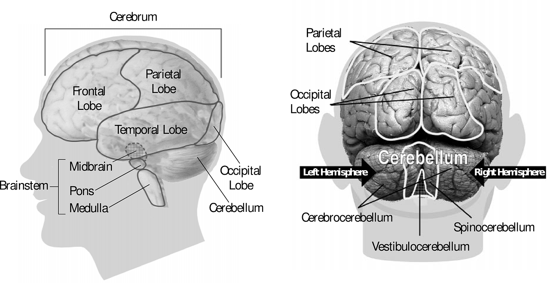
I. Въздействие на активното музициране върху интелектуалното, социалното и личностно развитие

Slide 5
I. Въздействие на активното музициране върху интелектуалното, социалното и личностно развитие
„Образът на слепия музикант или поет има почти митичен резонанс, сякаш боговете са дали даровете на музиката или поезията като компенсация за отнетото сетиво“
Sacks, Oliver. Musicophilia, p. 161

Slide 6

I. Въздействие на активното музициране върху интелектуалното, социалното и личностно развитие

Slide 7
I. Въздействие на активното музициране върху интелектуалното, социалното и личностно развитие

Slide 8
I. Въздействие на активното музициране върху интелектуалното, социалното и личностно развитие
Някои позитивни ефекти от активното музициране:
- лингвистични способности
- фина моторика, концентрация и координация
- мощни емоционални реакции
- характер

Slide 9

II. Музикантите като библиотечни потребители

Slide 10
Благодаря за вниманието !!!
☺
Йорданка Л. Деянова
yordankadeyanova@gmail.com

